Slide 1



Sciences de la vie et de la terre
Niveau
3AC
Séance 1
Lire un graphique en courbe

Slide 2



Signification des icônes
Pages réservées à l’enseignant
Consignes et explications données aux élèves
(à dire à haute voix)
Page dans le livret de l’élève

Slide 3

Structure de la séance
1
Ouverture de la séance
5 min
2
Modelage
10 min
3
Pratique guidée
15 min
4
Pratique autonome
15 min
5
Clôture de la séance
5 min

Slide 4

Ouverture de la séance
(5 min)

Slide 5
Structure de la séance
1
Ouverture de la séance
5 min
2
Modelage
10 min
3
Pratique guidée
15 min
4
Pratique autonome
15 min
5
Clôture de la séance
5 min

Slide 6

Bonjour! Prêts pour démarrer notre séance? Allons-y!

Slide 7




Qui peut me rappeler notre contrat de travail?
Demander à 5 élèves au hasard.
Je participe activement. Je lève la main pour participer.
Je prête attention quand l’enseignant parle.
Je prête attention quand d’autres camarades répondent à l’enseignant.
Si quelque chose n’est pas claire, je pose des questions.
Je fais mes devoirs en classe et à la maison avec sérieux.

Slide 8
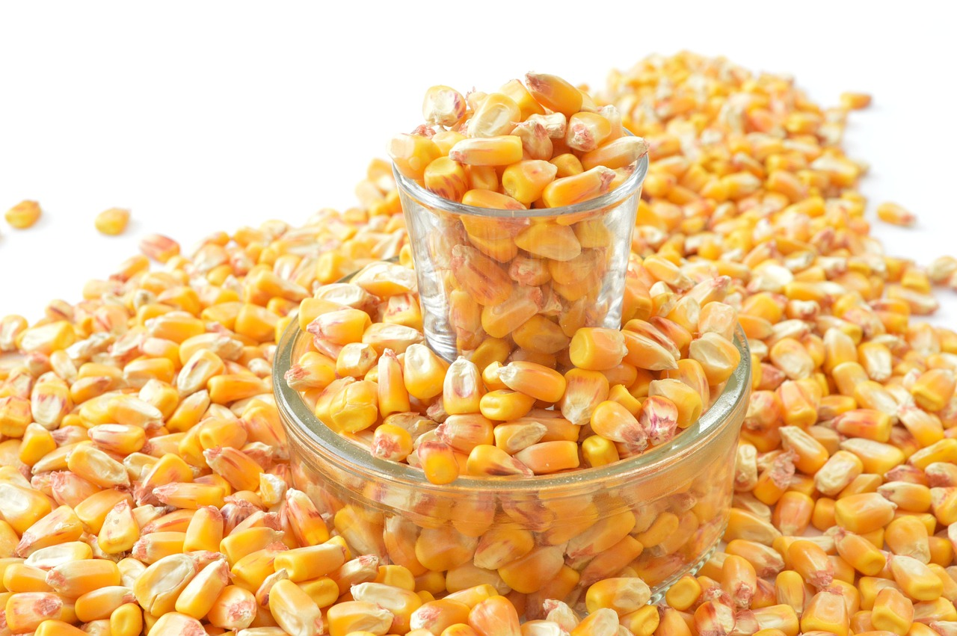
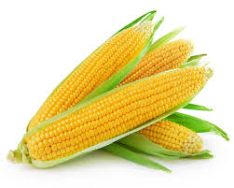
Discussion informelle
Poser des questions comme: Qu'est ce que c’est?
Est-ce que vous savez d’où ça provient?
Discussion informelle sur le maïs

Slide 9
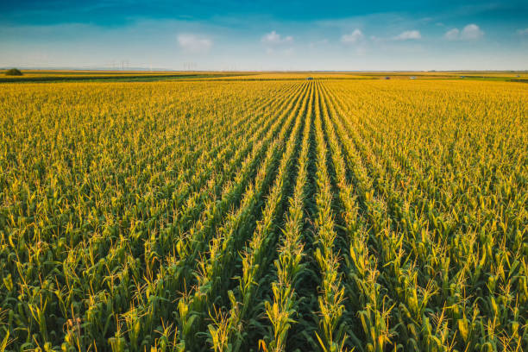
Discussion informelle
Appuyer les réponses aux questions précédentes par ces illustrations.
Demander aux élèves à quoi peut servir cette plante.
Discussion informelle sur le maïs
Estimée a 1 200 millions de tonnes.
Production mondiale en 2021
Estimée a 48600 de tonnes.
Au Maroc en
2021

Slide 10
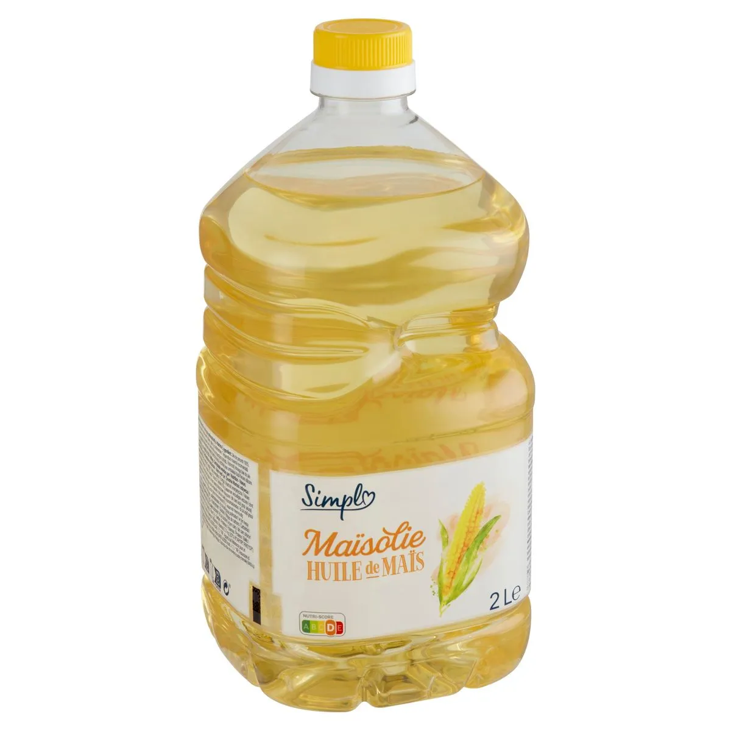
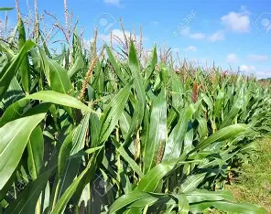
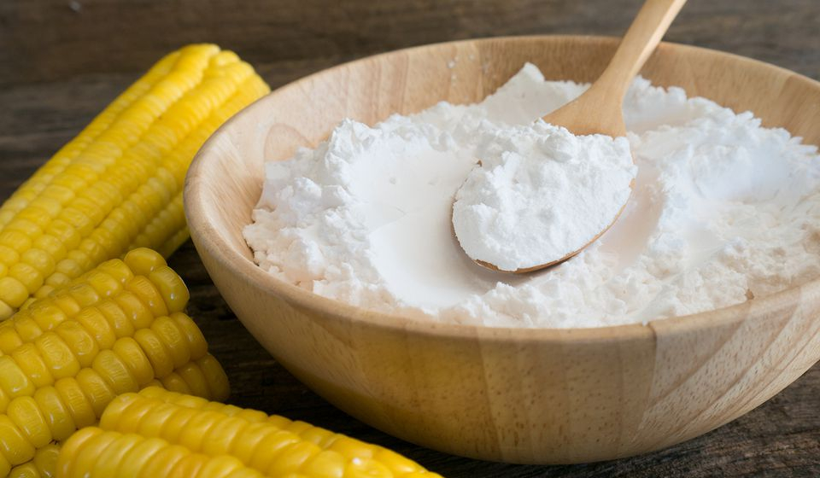
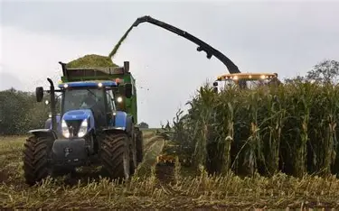
Discussion informelle
Appuyer les réponses aux questions précédentes par ces illustrations.
Demander aux élèves à quoi peut servir cette plante.
de l’huile de table
La culture du maïs permet la production :
de la farine du maïs
du fourrage (علف )

Slide 11

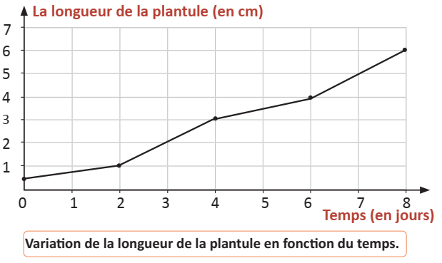
Aujourd’hui, nous avons 1 objectif. A la fin de cette séance vous serez capable de
▪ Expliquer les objectifs; mettre en relation les prérequis et les intensions de cette séance.
Lire un graphique en courbe simple.

Slide 12
Structure de la séance
1
Ouverture de la séance
5 min
2
Modelage
10 min
3
Pratique guidée
15 min
4
Pratique autonome
15 min
5
Clôture de la séance
5 min

Slide 13

M
Modelage
Lire un graphique en courbe
(10 min)

Slide 14
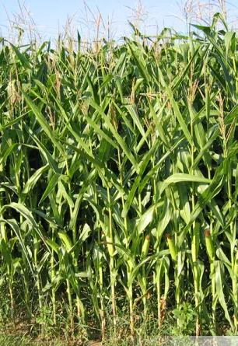
Prenons le cas suivant:
Le graphique ci-contre
présente la variation de
la taille d’une plantule de maïs en fonction du temps.

Slide 15
D’abord, nous allons commencer par définir un graphique en courbe.
Un graphique en courbe est une représentation sous forme d’une ligne qui reliant des points. Il illustre la variation d'une variable dépendante en fonction d'une variable indépendante.

Slide 16
Maintenant on passe à la lecture du graphique selon les étapes suivantes :
Indiquer pour chaque axe son titre et son unité.
1. J’identifie les variables et leurs unités.
Variable dépendante
unité
L’axe vertical
La longueur de la plantule est la variable dépendante, son unité: cm.
Elle est représentée sur l’axe vertical.

Slide 17
Indiquer pour chaque axe son titre et son unité
1. J’identifie les variables et leurs unités.
Variable indépendante
L’axe horizontal
Unité
Le temps est la variable indépendante, son unité: jours.
Elle est représentée sur l’axe horizontal.

Slide 18
On peut résumer la première étape comme suit :
1. J’identifie les variables et leurs unités.
Variable dépendante
Unité
L’axe vertical
Unité
L’axe horizontal
Variable indépendante

Slide 19
Maintenant, on passe à la deuxième étape: J’identifie le titre
Le titre met en relation les deux variables (dépendante et indépendante).
2. J’identifie le titre.
Titre
Variation de la longueur de la plantule en fonction du temps

Slide 20
Ensuite, on passe à la troisième étape:
3. J’extrais des valeurs de la courbe:
Je veux déterminer la longueur de la plantule qui correspond à un temps égal à 2 jours.
Je cherche la valeur 2 jours.
Je suis une ligne verticale depuis cette valeur jusqu'à la courbe
Je suis une ligne horizontale jusqu’à l'axe vertical
Je lis la valeur trouvée: 1 cm.
Temps (jours) | 2 | 4 | 6 | 8
Longueur de la plantule (cm) | 1 | 3 | ……. | …….

Slide 21
Ensuite, on passe à la troisième étape:
3. J’extrais des valeurs de la courbe:
Je veux déterminer le temps qui correspond à la longueur de la plantule égal à 3 cm.
Je cherche la valeur 3 cm.
Je suis une ligne horizontale depuis cette valeur jusqu'à la courbe
Je suis une ligne verticale jusqu’à l'axe horizontal.
Je lis la valeur trouvée: 4 jours.
Temps (jours) | 2 | 4 | 6 | 8
Longueur de la plantule (cm) | 1 | 3 | ……. | …….

Slide 22

De la même manière on relève les autres valeurs
3. J’extrais des valeurs de la courbe:
Temps(jours) | 2 | 4 | 6 | 8
Longueur de la plantule (cm) | 1 | 3 | 4 | 6

Slide 23
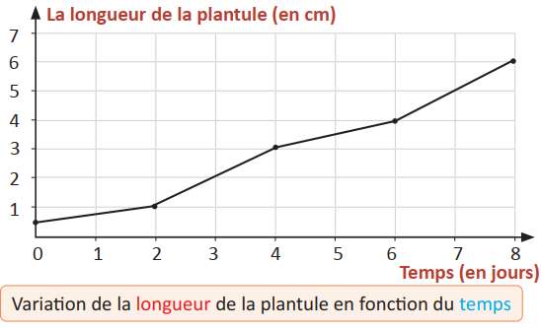
La quatrième étape: Je décris les variations observées
Dans cette étape je vais utiliser toutes les informations précédentes
4. Je décris la variation observée :
Je détermine les valeurs de l’axe horizontal: de … à …. Jours.
J’observe l’allure de la courbe et je décris la variation de la variable dépendante en utilisant : « augmente », « diminue » ou « reste stable »
Augmente
Je note la variation des valeurs de l’axe vertical : de … à … cm
Donc:
De 0 à 8 jours, la longueur de la plante augmente de 0,5 à 6 cm

Slide 24
Cinquième étape:
Extraire les valeurs à partir du tableau.
5. Je calcule la variation
Exemple: je calcule la variation de la longueur
de la plantule entre le jour 2 et le jour 6.
-Au jour 2, la longueur de la plantule est de 1 cm.
-Au jour 6, la longueur de la plantule est de 4 cm .
Temps(jours) | 2 | 4 | 6 | 8
Longueur de la plantule (cm) | 1 | 3 | 4 | 6
Donc, La variation de la longueur de la plantule entre le jour 2 et le jour 6 est de :
4 cm - 1 cm = 3 cm

Slide 25

Pour récapituler , pour lire un graphique je dois :
a
a
Identifier les variables et leurs unités
d
b
Identifier le titre
c
c
Extraire des valeurs de la courbe
e
d
Décrire les variations observées
De …. à …… , la variable dépendante augmente / diminue / reste stable de …. à ….
a
e
e
Calculer la variation
b
Variation de la longueur de la plantule en fonction du temps

Slide 26
Structure de la séance
1
Ouverture de la séance
5 min
2
Modelage
10 min
3
Pratique guidée
15 min
4
Pratique autonome
15 min
5
Clôture de la séance
5 min

Slide 27

PG
Pratique guidée
(15 min)

Slide 28

PG
Pratique guidée
collective (7 min)

Slide 29

Répondez à la question suivante.
Inviter les élèves à répondre sur les ardoises.
1- Associez chaque axe avec la variable qui lui correspond:
a. L’axe horizontal
b. L’axe vertical
1. La longueur de la plantule
2. temps

Slide 30
Parfait
Si les élèves se sont trompés, expliquer pourquoi la réponse est fausse. Si c’est juste, expliquer aussi.
1- La bonne réponse :
a. L’axe horizontal
b. L’axe vertical
1. La longueur de la plantule
2. temps

Slide 31
Répondez à la question suivante.
Inviter les élèves à répondre sur les ardoises.
2- Associez chaque axe avec l’unité qui lui correspond:
a. L’axe horizontal
b. L’axe vertical
1. cm
2. jours

Slide 32
Parfait
Si les élèves se sont trompés, expliquer pourquoi la réponse est fausse. Si c’est juste, expliquer aussi.
2- La bonne réponse :
a. L’axe horizontal
b. L’axe vertical
1. cm
2. jours

Slide 33
Répondez à la question suivante.
Inviter les élèves à répondre sur les ardoises.
4- Choisissez la bonne réponse:
La longueur de la plantule qui correspond à un temps égal à 4 jours est :
a. 2
b. 3
c. 6

Slide 34
Parfait
Si les élèves se sont trompés, expliquer pourquoi la réponse est fausse. Si c’est juste, expliquer aussi.
4- La bonne réponse:
La longueur de la plantule qui correspond à un temps égal à 4 jours est :
a. 2
b. 3
c. 6

Slide 35
PG
Pratique guidée
en binôme (8 min)

Slide 36
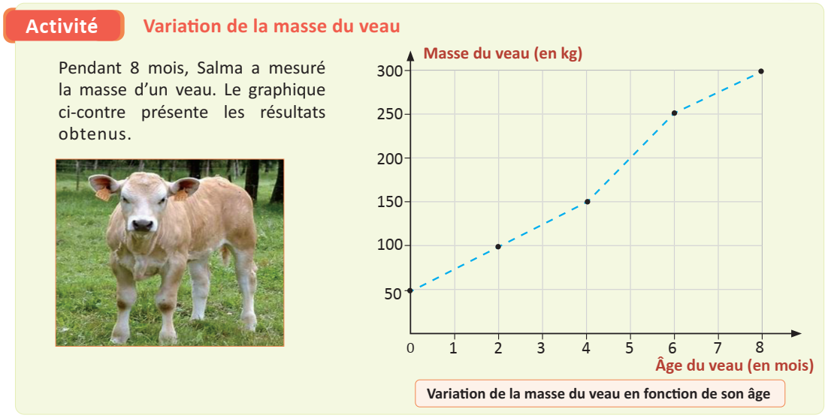
Maintenant, vous allez travailler en binôme. Chacun prend 2 minutes pour réaliser l’activité de la page 22 sur le livret. Ensuite, vous comparez vos réponses en justifiant.
Suivre de près les élèves et apporter de l’aide si nécessaire.

Slide 37
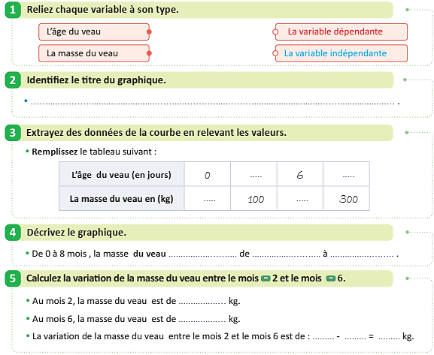
Maintenant, vous allez travailler en binôme. Chacun prend 2 minutes pour réaliser l’activité de la page 22 sur le livret. Ensuite, vous comparez vos réponses en justifiant.
Suivre de près les élèves et apporter de l’aide si nécessaire.

Slide 38
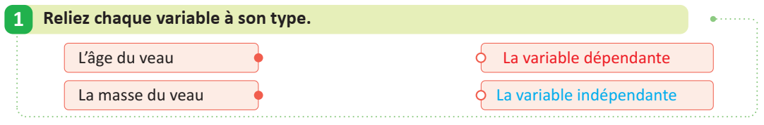
Correction.
Inviter les élèves à passer au tableau pour rédiger leurs réponses .

Slide 39

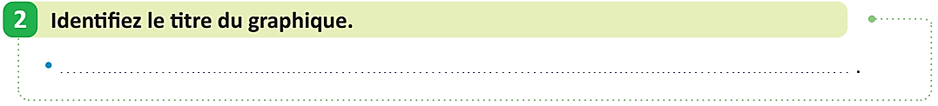
Correction.
Inviter les élèves à passer au tableau pour rédiger leurs réponses .

Slide 40
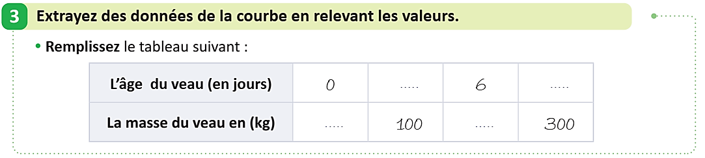
Correction.
Inviter les élèves à passer au tableau pour rédiger leurs réponses .

Slide 41
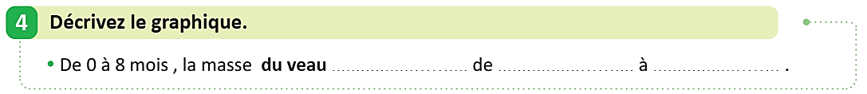
Correction.
Inviter les élèves à passer au tableau pour rédiger leurs réponses .

Slide 42
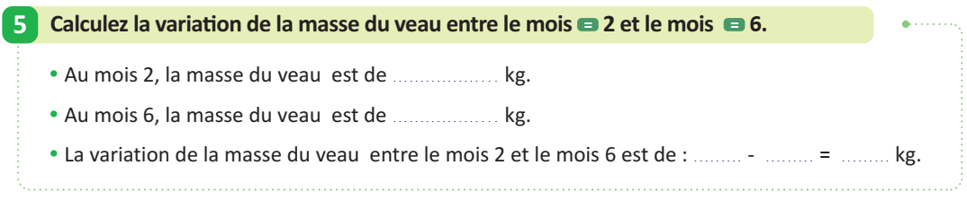
Correction.
Inviter les élèves à passer au tableau pour rédiger leurs réponses .

Slide 43
Voici les réponses.
Variation de la masse du veau en fonction de son âge
2
8
50
250
augmente
50
300
100
250
250
100
150

Slide 44

PA
Pratique autonome
(15 min)

Slide 45
Structure de la séance
1
Ouverture de la séance
5 min
2
Modelage
10 min
3
Pratique guidée
15 min
4
Pratique autonome
15 min
5
Clôture de la séance
5 min

Slide 46
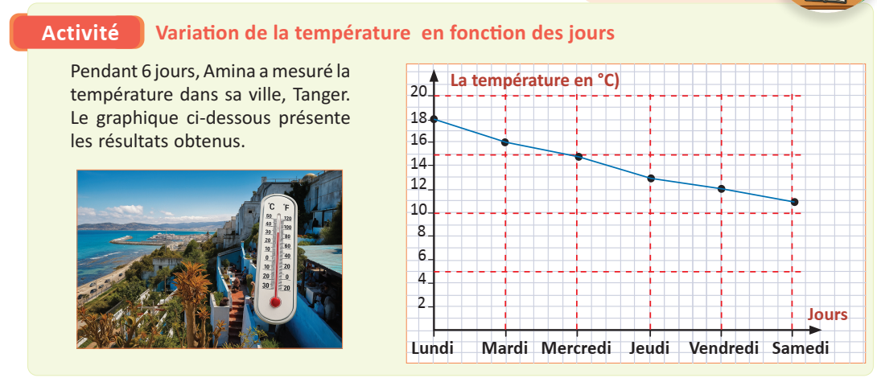
Maintenant, vous allez travailler chacun pour soi; prenez l’activité de la page 23 sur le livret.
Circuler entre les rangs, cibler les élèves en difficultés, Insister sur le travail individuel. Inciter les élèves à demander de l'aide en cas de besoin.

Slide 47
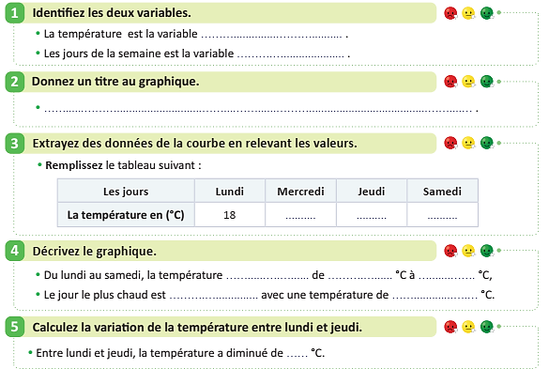
Maintenant, vous allez travailler chacun pour soi; prenez l’activité de la page 23 sur le livret.
Circuler entre les rangs, cibler les élèves en difficultés, Insister sur le travail individuel. Inciter les élèves à demander de l'aide en cas de besoin.

Slide 48
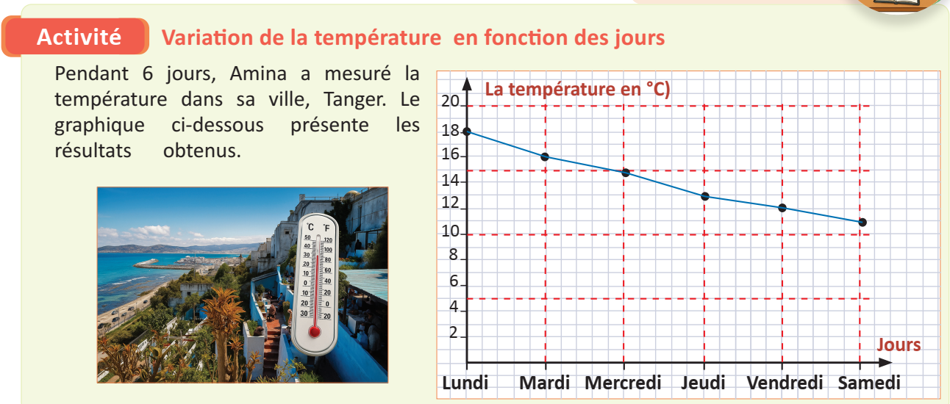
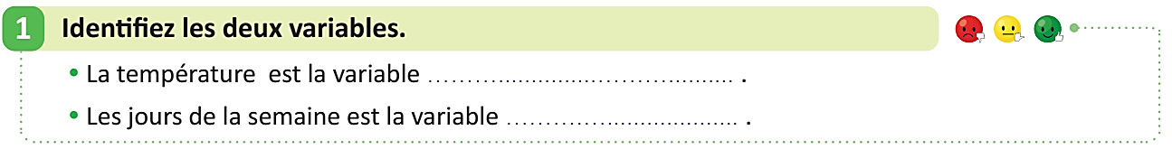
Correction.
Inviter les élèves à passer au tableau pour rédiger leurs réponses .

Slide 49
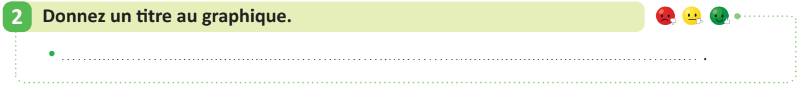
Correction.
Inviter les élèves à passer au tableau pour rédiger leurs réponses .

Slide 50
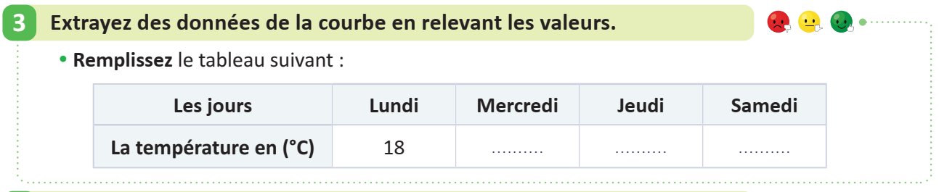
Correction.
Inviter les élèves à passer au tableau pour rédiger leurs réponses .

Slide 51
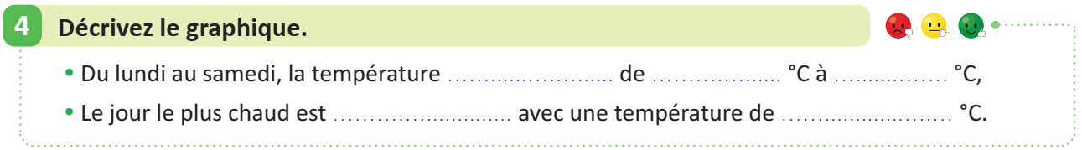
Correction.
Inviter les élèves à passer au tableau pour rédiger leurs réponses .

Slide 52
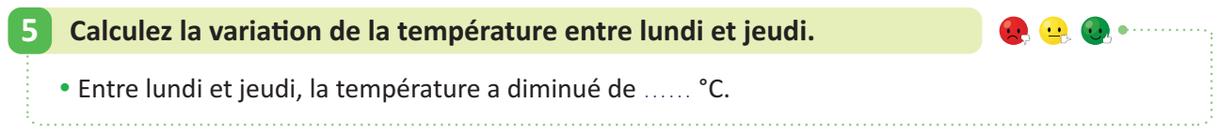
Correction.
Inviter les élèves à passer au tableau pour rédiger leurs réponses .

Slide 53
Voici les réponses.
dépendante
indépendante
La variation de la température en fonction des jours de la semaine
15
13
11
diminue 18 11
Le lundi
18
5

Slide 54

C
Clôture de la séance
(5 mn)

Slide 55
Structure de la séance
1
Ouverture de la séance
5 min
2
Modelage
10 min
3
Pratique guidée
12 min
4
Pratique autonome
08 min
5
Clôture de la séance
5 min

Slide 56
Ce qu’on a appris aujourd’hui:
Lire un graphique en courbe simple.

Slide 57
Ce qu’on a appris aujourd’hui:
a
a
Identifier les variables et leurs unités
d
b
Identifier le titre
c
c
Extraire des valeurs de la courbe
e
d
Décrire les variations observées
De …. à …… , la variable dépendante augmente / diminue / reste stable de …. à ….
a
e
e
Calculer la variation
b
Variation de la longueur de la plantule en fonction du temps

Slide 58

C’est la fin de notre séance. N’oubliez pas de réviser votre leçon et de terminer vos devoirs!

